Slide 1
Интернет- портфолио участника муниципального конкурса «Воспитатель года Алтая 2025»
Бердюгина Анастасия Александровна

Slide 2
Информационная карта
Ф.И.О. Бердюгина Анастасия Александровна.
Дата рождения: 04.05.1998 год.
Образование: среднее-специальное.
Место учёбы: Барнаульский государственный педагогический колледж.
Место работы: «Структурное подразделение МБОУ «Сентелекская СОШ» имени Д.Т Пастухова. Детский сад «Медвежонок».
Занимаемая должность: воспитатель.
Стаж работы: 1 год.

Slide 3
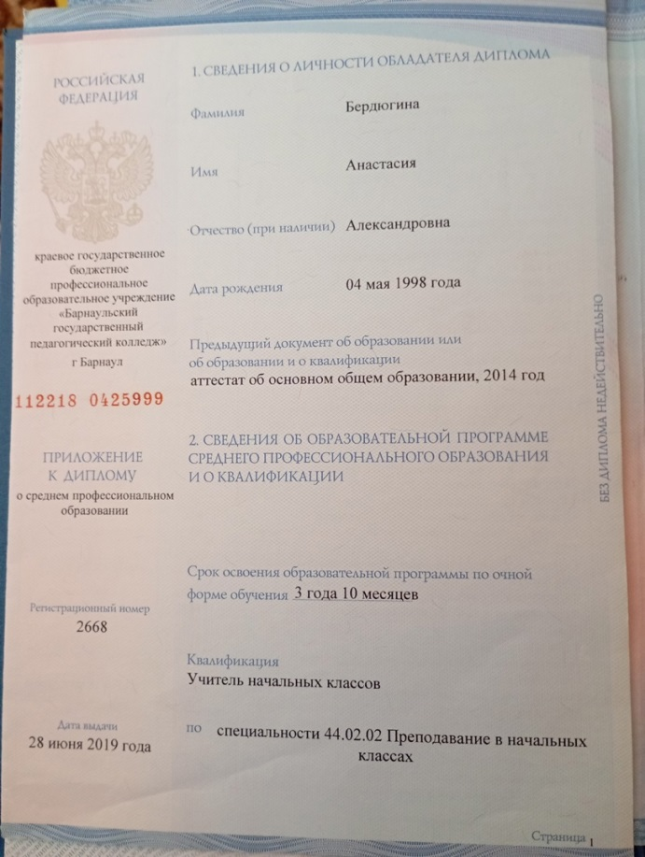
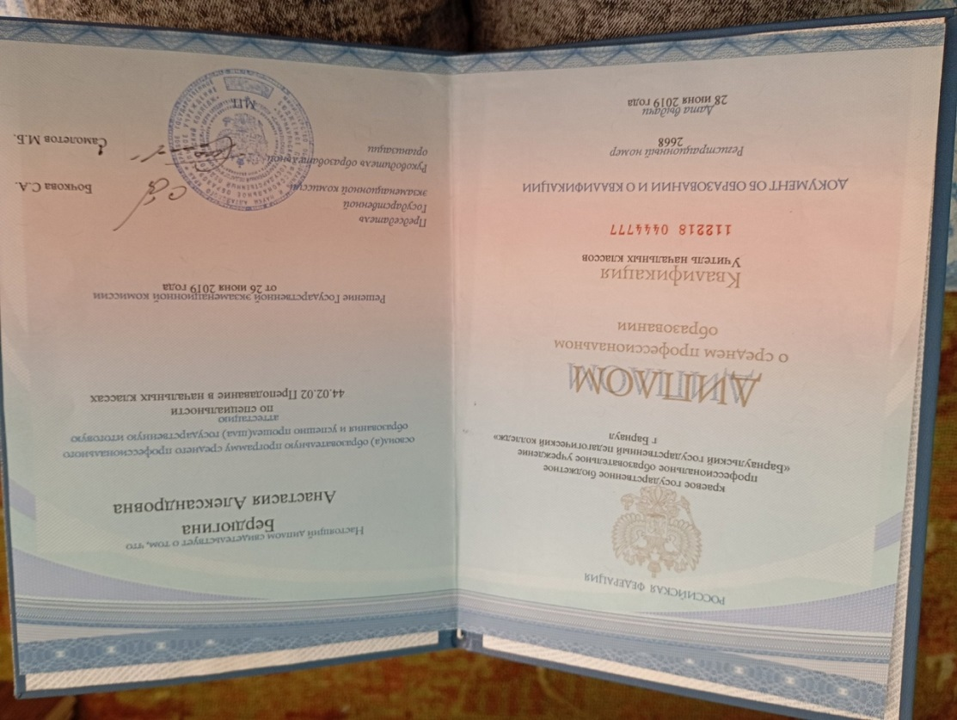
Образование
Документы
Краевое государственное бюджетное профессиональное образовательное учреждение «Барнаульский государственный педагогический колледж» г. Барнаул Квалификация: Учитель начальных классов

Slide 4
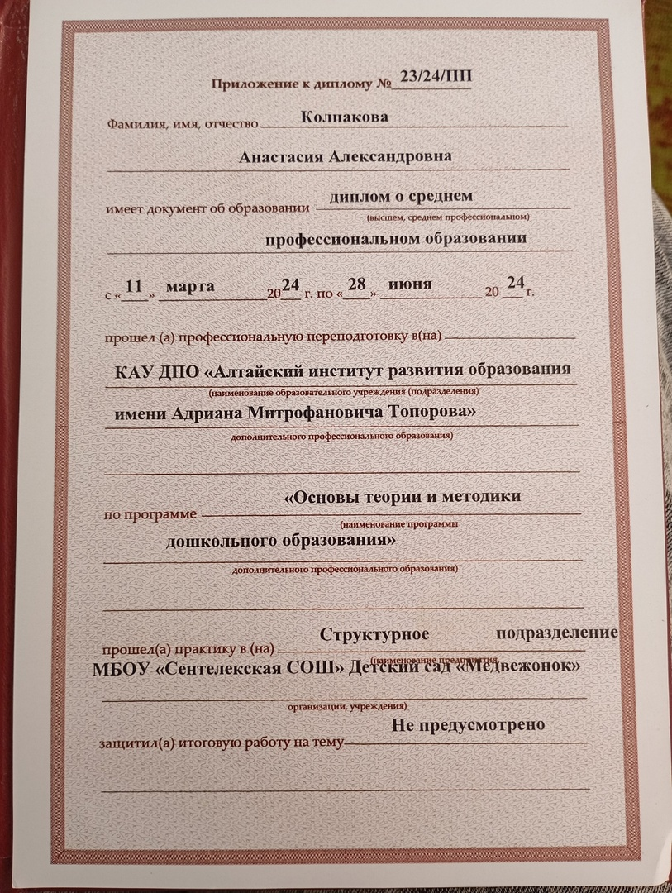
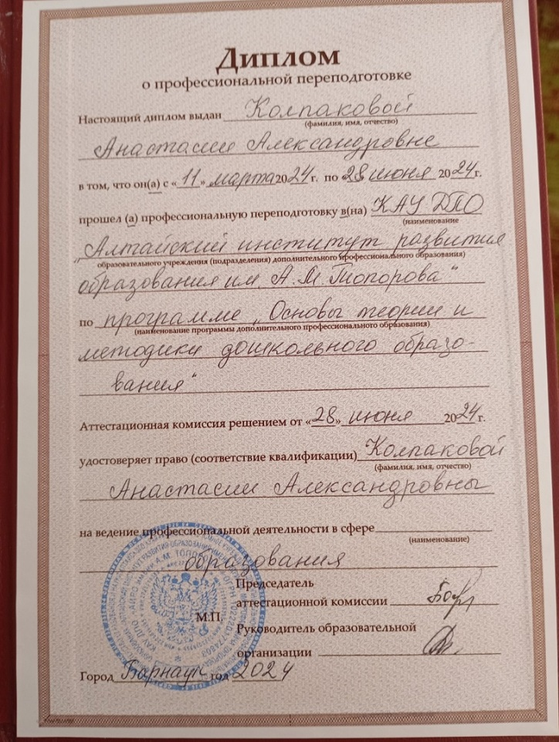
КАУ ДПО «Алтайский институт развития образования имени Адриана Митрофановича Топорова» «Основы теории и методики дошкольного образования»

Slide 5
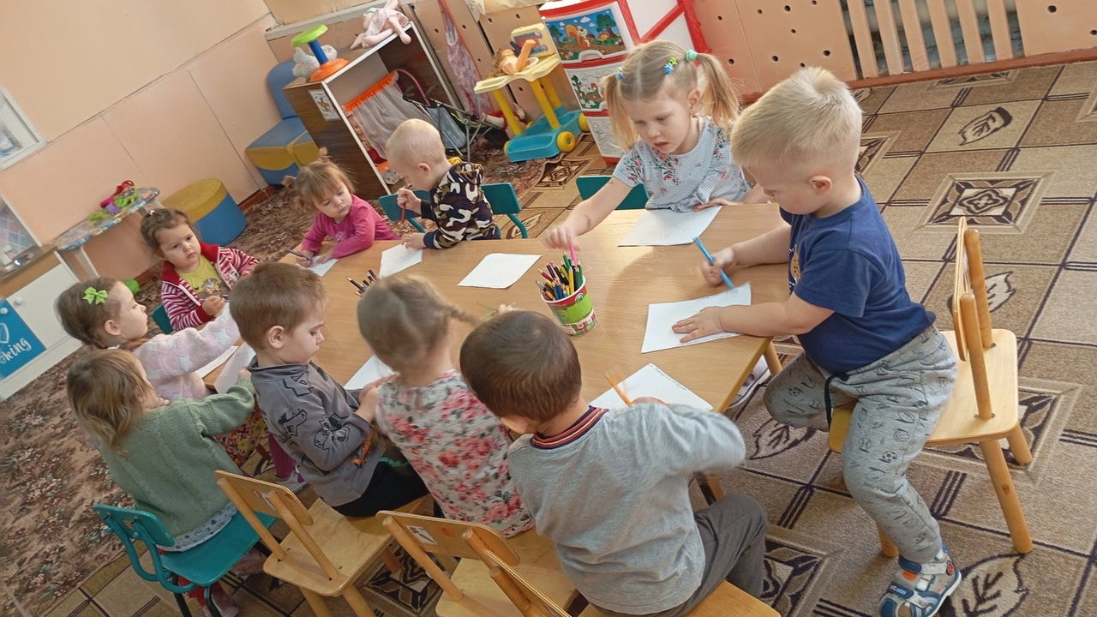
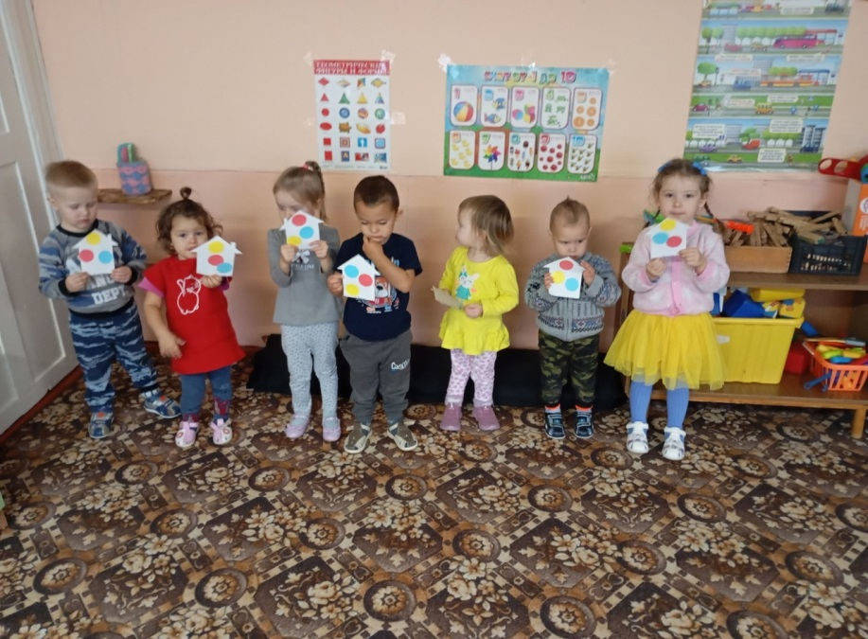
Моя педагогическая деятельность

Slide 6
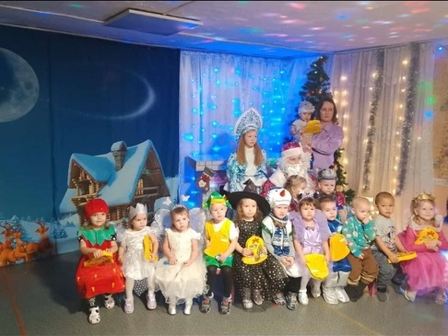
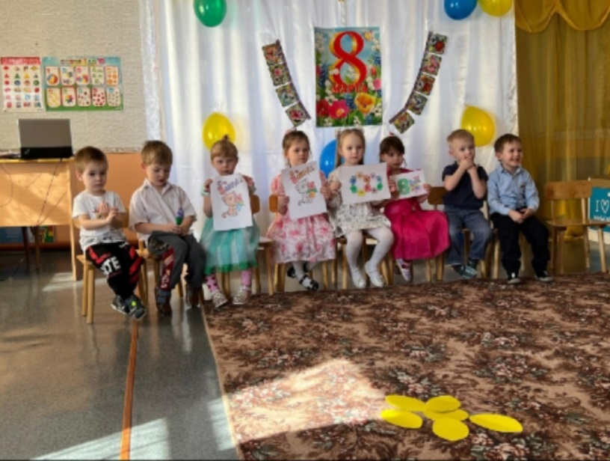
Праздники и развлечения

Slide 7
Дидактические игры

Slide 8
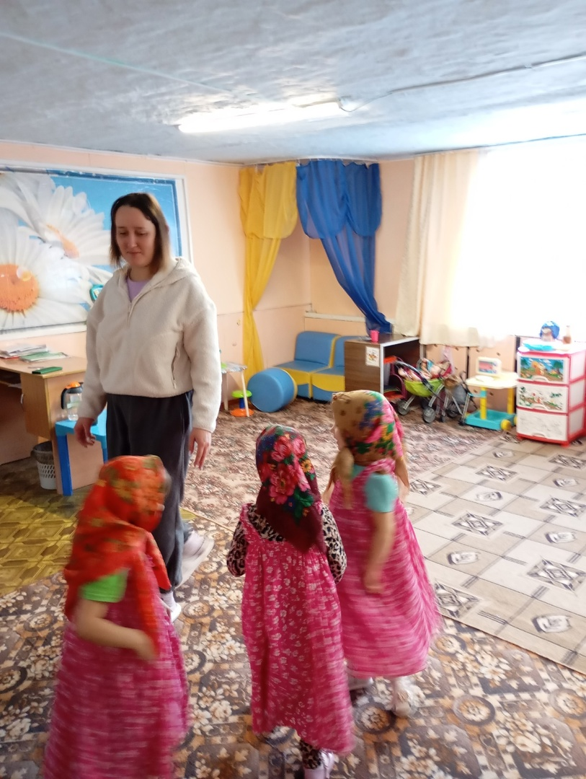
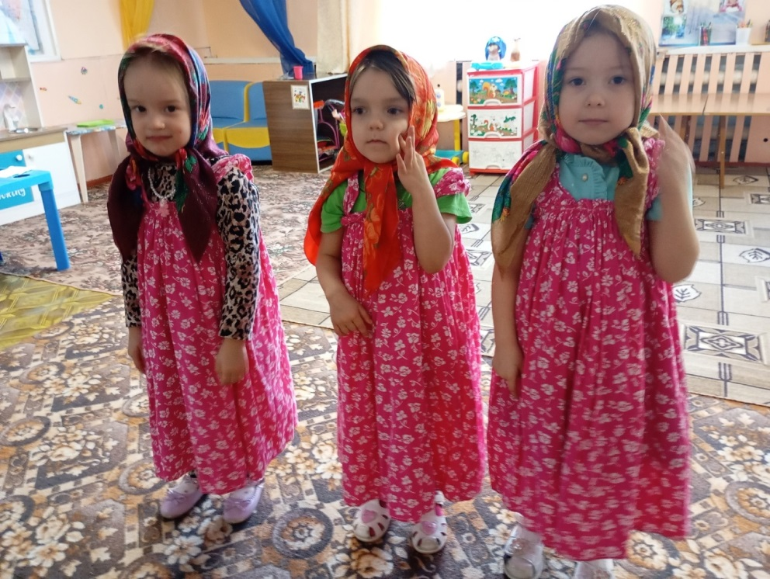
Мои талантливые дети

Slide 9
Сайты, ссылки которые я часто использую в своей работе:
http://www.solnet.ee/ - Детский портал «Солнышко». Много интересного материала для родителей, детей и педагогов.
https://nsportal.ru/detskiy-sad/okruzhayushchiy-mir/2022/04/12/konspekt-zanyatiya-vo-vtoroy-mladshey-gruppe-na-temu-chto Образовательная социальная сеть nsportal.ru
https://www.maam.ru/ Международный образовательный портал МаМа.Ру

Slide 10
Обратная связь
Уважаемые коллеги!
По всем вопросам Вы можете обращаться на адрес электронной почты: berdyugina_nastya@internet.ru
С радостью отвечу на все интересующие Вас вопросы!

